Slide 1




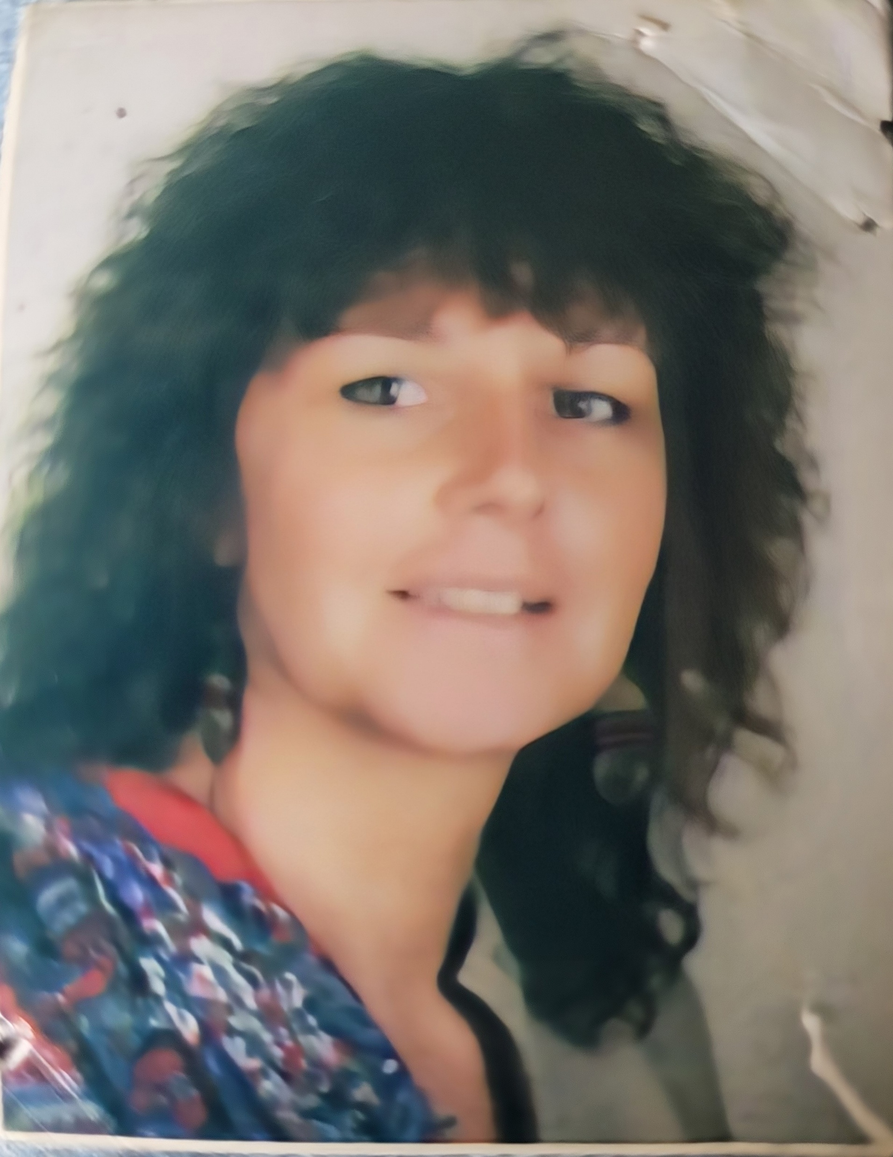
« Etat des lieux de nos pratiques inclusives »
Nicole PATIN-RAYBAUD
Membre du groupe « Pratiques inclusives »
Administratrice du CD et responsable de la commission « pratiques inclusives » de l’USEP31
Présidente du CRUSEP M. Pyrénées 2012-2016

Slide 2
Quel état des lieux de nos « pratiques inclusives » ?
Quelques résultats d’une enquête auprès de nos comités départementaux
Du 3 au 17 octobre 2025
30 comités ont répondu
Notes:
Diapositive 2 :
L’enquête, sous forme de questionnaire, a eu lieu en octobre dernier.
30 de nos comités départementaux y ont répondu.
Le questionnaire a été élaboré par le Groupe national « Pratiques inclusives »
puis opérationnalisé par le « Laboratoire des pratiques »,
que je remercie.

Slide 3
Est DEPARTEMENTALE
Propose des APSA variées :
-activités d’opposition en équipes
ou en duel,
-activités athlétiques,
-activités de pleine nature,
-activités gymniques, …
Le descriptif d’une rencontre
« la plus aboutie en termes de pratiques inclusives », majoritairement, elle :
Regroupe des enfants de CYCLE 3, voire de cycle 2 et cycle 3
Accueille moins de 200 enfants
Notes:
Partie 1 : La première partie de l’enquête vise à décrire une rencontre « la plus aboutie en termes de pratiques inclusives »,
Diapositive 3 :
majoritairement, cette rencontre :
- est départementale
- regroupe des enfants de Cycle 3, voire de C2 et C3
accueille moins de 200 enfants
- Les Activités Physiques Sportives et artistiques supports sont variées :
- activités d’opposition en équipes ou en duel,
- activités athlétiques,
- activités de pleine nature,
activités gymniques,
- cette liste n’est pas exhaustive

Slide 4
À 80 %, les rencontres concernées ont permis des adaptations qui ont bénéficié
à tous les enfants
Ces adaptations ont été mises en place à la suite d’une prise de contact avec les enseignants des élèves concernés
et / ou
une collaboration avec un personnel Education nationale
et/ou
l’utilisation de la « carte navette »
Le descriptif (suite)
de ces rencontres
Ces rencontres n’accueillent pas, majoritairement, d’enfants
d’établissements spécialisés.
Ces rencontres peuvent combiner plusieurs adaptations sur
le matériel, le corps,
le temps, l’espace,
la relation à l’autre, les règles du jeu
Notes:
Diapositive 4
1. ….
2. A 80% ces rencontres ont permis des adaptations qui ont bénéficié à tous
3. Ces adaptations ont été mises en place suite :
- à une prise de contact avec les enseignants des élèves concernés
à une prise de contact avec des personnels Education nationale :
Conseillers pédagogiques de circonscription en Éducation physique et sportive,
CP Adaptation scolaire et scolarisation des élèves handicapés ou CP du Service départemental de l’école inclusive
4. Ces rencontres peuvent combiner plusieurs adaptations concernant :
- Le matériel -> ex : utilisation de ballons plus légers qu’habituellement
- Le corps -> ex : création d’une zone de protection autour de certains joueurs
- Le temps -> ex : réduction de la durée d’un des parcours
- L’espace -> ex : création de zones de repos délimitées par des plots
- Le relation à l’autre -> ex : un enfant accompagne un autre enfant pour le guider dans sa pratique
- Les règles du jeu -> ex : des équipes mixtes (enfants à Besoin éducatif particulier et enfants dits « ordinaires »)
5. Majoritairement les enfants viennent du milieu « ordinaire », c’est-à-dire d’associations USEP d’écoles, quelques-uns viennent d’établissements spécialisés..

Slide 5
Grâce à des partenaires, un référent inclusion USEP et/ou une commission départementale dédiée, à plus de 50 %, nos Comités Départementaux ont une démarche structurelle garantissant la mise en œuvre de pratiques inclusives
Notes:
Deuxième partie du diaporama :
l’organisation qui permet ces inclusions
Diapositive 5 :
Les pratiques sont inclusives :
à 30% pour la plupart des rencontres
à 30 % pour quelques rencontres
à 23 % pour toutes les rencontres
à 17 % ces rencontres sont estimées non vraiment inclusives
Les partenaires les plus cités :
le Comité Départemental Sport Adapté
et le Comité départemental Handisport

Slide 6
La procédure d’identification des besoins et donc les adaptations se déroule, majoritairement, au moment de l’inscription et/ou à l’arrivée sur le lieu de la RSA. Malgré cette procédure, toutes les adaptations ne peuvent être totalement anticipées avant la rencontre. Par l’observation in situ, de nouvelles adaptations sont mises en place.
Notes:
Diapositive 6 :
Les adaptations se réalisent :
à 37 % à l’inscription et sont complétées à l’arrivée sur le lieu de la rencontre
à 24 % à l’inscription
à 17 % à l’inscription et pendant la rencontre
à 20 %, les adaptations ne sont pas anticipées
Il manque sur le diagramme en secteurs angulaires :
2% de non réponses à cette question

Slide 7
L’utilisation d’outils proposés par l’USEP nationale
80 % des comités départementaux utilisent d’une à quatre des ressources suivantes :
Le descriptif USEP de la RSA | cité dans 70 % des réponses
La « mallette handicap USEP » | citée dans 63 % des réponses
Le film INSHEA/INSEI « Des rencontres sportives inclusives » | cité dans 37 % des réponses
Le « jeu de mains, jeu de citoyens » | cité dans 33 % des réponses
D’autres ressources sont utilisées (voir diapositive suivante) | citées dans 43 % des réponses
Notes:
Diapositive 7 :
80% des Comités départementaux utilisent d’ une à quatre
des ressources suivantes proposées par l’USEP nationale.
- Le descriptif de la RSA est le plus utilisé
- Puis la « mallette handicap »
- Puis le film co produit avec l’ INSHEA : Institut national supérieur de formation et de recherche pour l’éducation des jeunes handicapés et pour l’enseignement adapté
de nos jours INSEI : Institut national supérieur de formation et de recherche pour l'éducation inclusive
- Puis le « jeu de mains, jeu de citoyens »
Ce qui est « plus ancien » serait en perte d’utilisation ex le film ?,
ce qui est « nouveau », serait encore peu connu, donc peu utilisé :
ex le Jeu ?
D’autres ressources sont également utilisées, voir diapositive suivante.

Slide 8
D’autres ressources, d’autres pratiques!
Activités réflexives | Remue-méninges (diversité, inclusion, vivre-ensemble, …) Débats Congrès des enfants sur la thématique de l'inclusion Tables rondes (stéréotypes, respect, tolérance) Actions de sensibilisation (littérature jeunesse)
Jeux de rôles et d'immersion | Se mettre à la place de l'autre « Parcours » les yeux bandés Jouer de la mauvaise main
Ateliers sportifs | Découverte culturelle d’activités parasportives : boccia, goalball, torball, Course d’Orientation braille, …
Relations et partenariats | Rapprochement entre associations USEP d’écoles et IME pour des projets communs
Notes:
Dans ce tableau,
La ligne 1 : ce qui donne lieu à des activités majoritairement « réflexives » ex lors d’un atelier, pendant une RSA
Lignes 2, 3, 4 : ce qui donne lieu à des activités majoritairement physiques, motrices
Certaines de ces ressources sont développées par l’USEP cf le Remue-méninges, les débats, les » congrès des enfants », la découverte d’activités culturelles parasportives ou d’handisports (cette dernière est une activité de sensibilisation qui ne relève pas de l’inclusion comme nous la pensons aujourd’hui)
Certains projets de classes d’association USEP d’écoles avec des Unités d’enseignement d’Instituts médico-éducatifs sont des projets annuels (correspondance scolaire, vers une pratique d’APSA en équipe mixtes : enfants d’associations USEP d’écoles « ordinaires » enfants d’UE d’IME)

Slide 9
Les besoins formulés par nos Comités départementaux
Formation des intervenants (enseignants et autres dont parents, AESH, …)
- à la démarche : observations, hypothèses, variables didactiques…,
- à l’utilisation de toutes les ressources USEP,
- en relation avec les fédérations dédiées
Notes:
Troisième et dernière partie de ce diaporama :
Pour mieux inclure, les besoins formulés par nos Comités départementaux
Diapositive 9 :
La formation de tous nos intervenants dont
- les enseignants
- également les parents,
les Accompagnants d’élèves en situation de handicap, etc
Des formations
centrées sur la démarche : O, H, V
à l’utilisation de toutes les ressources USEP,
En lien avec les fédérations de SA et d ’handisports.

Slide 10
Formation des intervenants (enseignants et autres dont parents, AESH, …)
Les besoins formulés par nos Comités départementaux
Information préalable sur le public de la rencontre (carte navette)
Communication avec les enseignants, les familles, les professionnels de santé, les associations spécialisées, …
Notes:
Diapositive 10 :
Améliorer l’information préalable sur le public de la rencontre par la « carte navette »
Donc mieux communiquer avec les enseignants, les familles, les professionnels de la santé, les associations spécialisées, etc

Slide 11
Formation des intervenants (enseignants et autres dont parents, AESH, …)
Information préalable sur le public de la rencontre (carte navette)
Les besoins formulés par nos Comités départementaux
Moyens humains supplémentaires
Notes:
Diapositive 11 :
Pour mieux inclure,
des moyens humains supplémentaires

Slide 12
Formation des intervenants (enseignants et autres dont parents, AESH, …)
Information préalable sur le public de la rencontre (carte navette)
Les besoins formulés par nos Comités départementaux
Moyens humains
Signalétique adaptée/ simplifiée, aménagement de l'accessibilité
Matériel :
Notes:
Diapositive 12 :
Pour mieux inclure,
du matériel spécifique comme une signalétique adaptée et simplifiée le plus souvent,
pour permettre un aménagement de l’accessibilité

Slide 13
Formation des intervenants (enseignants et autres dont parents, AESH, …)
Information préalable sur le public de la rencontre (carte navette)
Les besoins formulés par nos Comités départementaux
Moyens humains supplémentaires
acquisition de matériel adapté,
en particulier permettant l’accessibilité
Matériel
Moyens financiers
Notes:
Diapositive 13 :
Pour mieux inclure,
des moyens financiers
pour l’acquisition de matériel
permettant, entre autres, une meilleure accessibilité.

Slide 14
CONCLUSION
Dans notre fédération USEP la volonté d’inclusion est bien présente.
Nous mettons en évidence « le déjà réalisé »,
mais il nous reste, avec vous, encore du chemin à parcourir !
Notes:
Conclusion :
dans notre fédération USEP la volonté d’inclure est présente,
nous mettons en évidence « déjà du réalisé »,
mais il nous reste, avec vous, encore du travail !

